Slide 1
Un poco más de sonido
Para cerrar un poco más la idea...

Slide 2
El sonido*
Fuente
Medio
Receptor
Origen
Propagación
Análisis/
Experiencia
*Variaciones de la presión atmosférica

Slide 3
La acústica*
Disciplina que estudia el fenómeno sonoro
Fenómeno mecánico
La generación, transmisión y recepción es en forma de movimientos físicos
*Más adelante vamos a estudiarla con profundidad

Slide 4
El audio
El sonido puede ser transformado en otro tipo de energía
Existen diferentes medios para el audio:
Eléctrico
Magnético
Digital

Slide 5
El audio
Es una señal idéntica a la señal sonora pero utiliza otra magnitud física
La señal de audio eléctrica es una señal de voltaje
La señal de audio en una cinta es una señal de campo magnético

Slide 6
Sus formas de onda son IGUALES
Por eso se les llama ANALÓGICAS

Slide 7
El audio
No es lo que escuchamos
Sirve para capturar, transmitir y procesar el sonido
Las señales de audio eléctricas se digitalizan y se almacenan en una computadora, donde también son transmitidas, procesadas y registradas.
Audio Digital
(Lo veremos con más detenimiento próximamente)

Slide 8
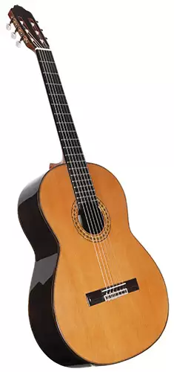
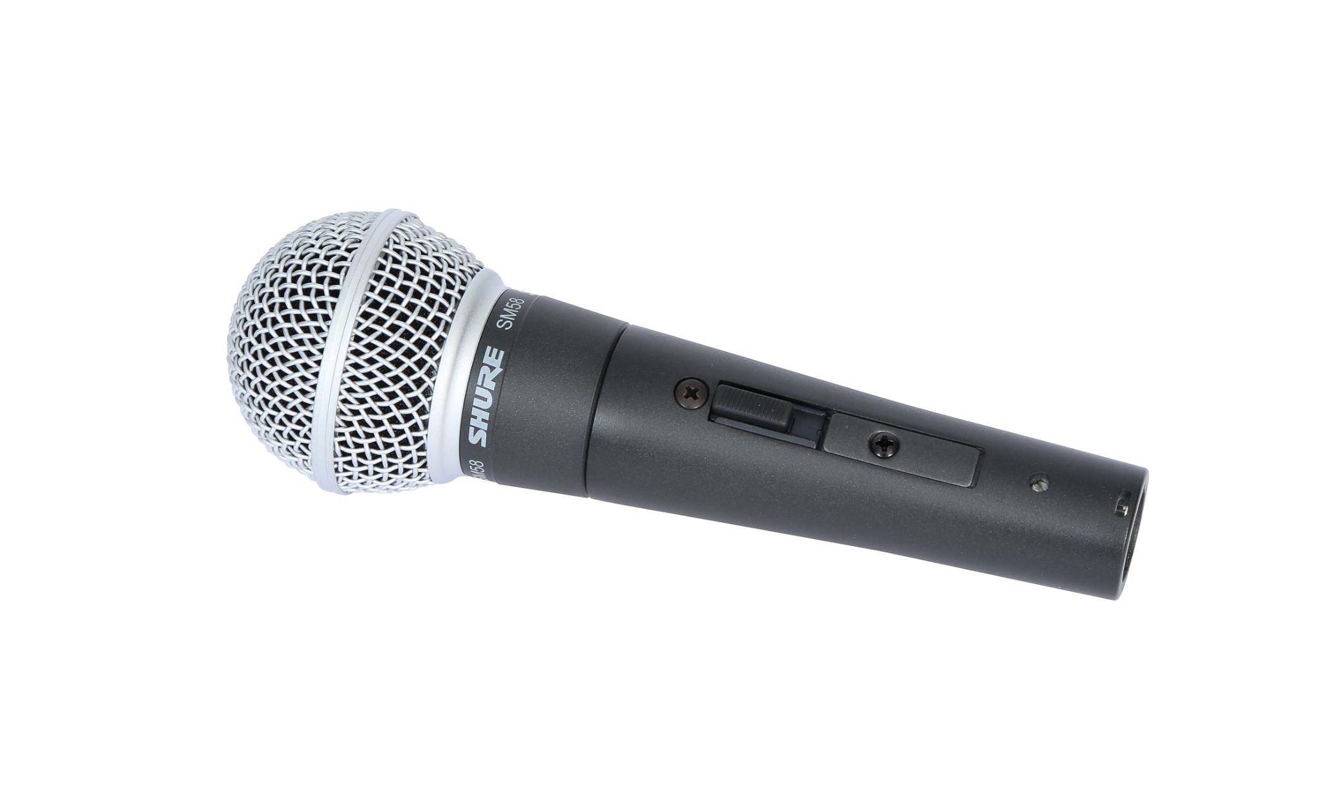
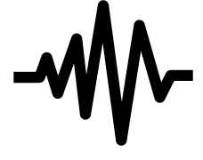
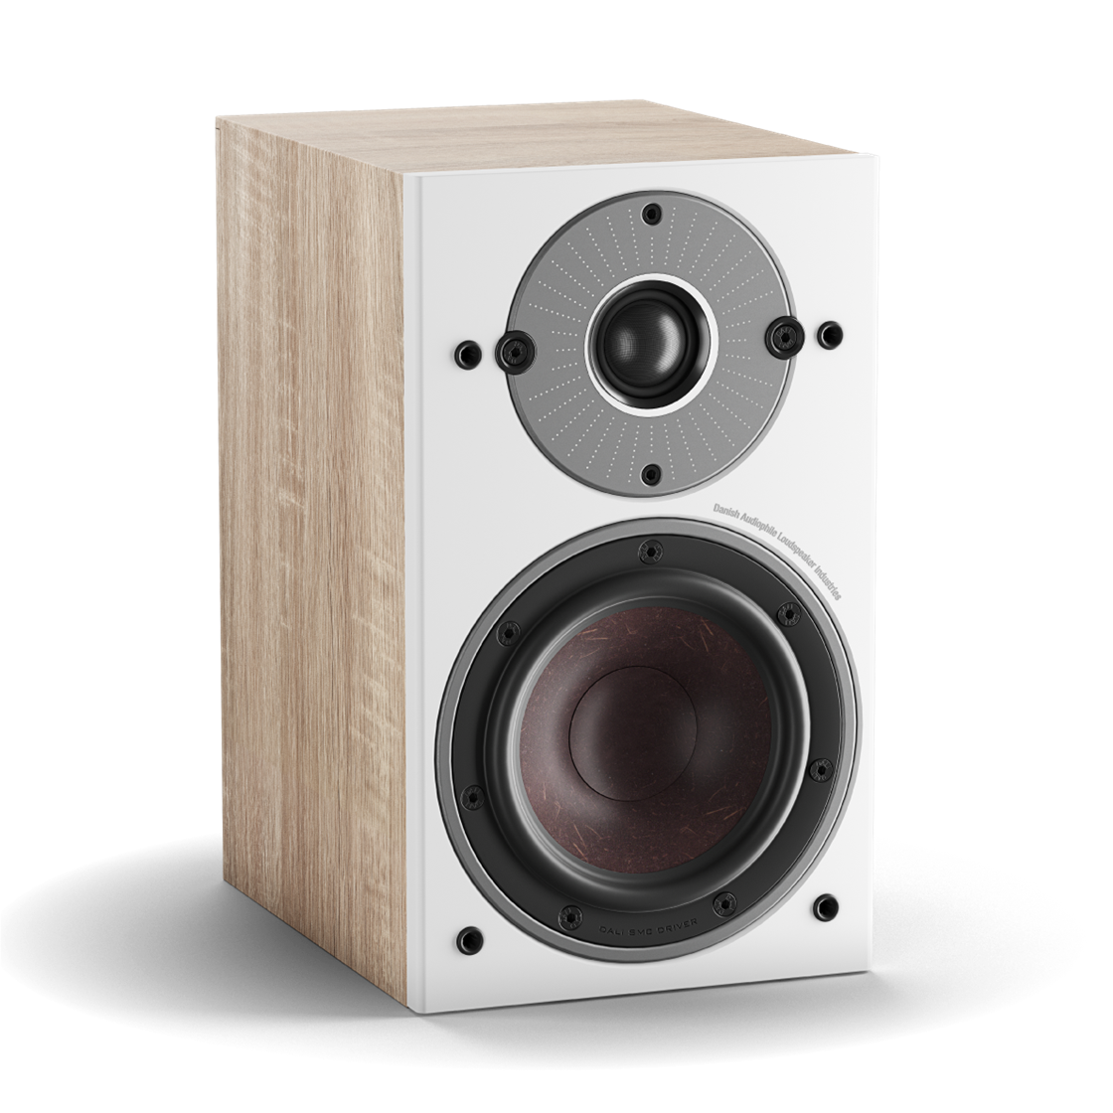
Cadena de audio analógico
Preamp
Grabador
Amp

